Slide 1
三心課程分享

Slide 2
利用給定之條件畫出 滿足條件之圓

Slide 3
一、外心
給定定點個數，
畫出一圓同時通過定點

Slide 4
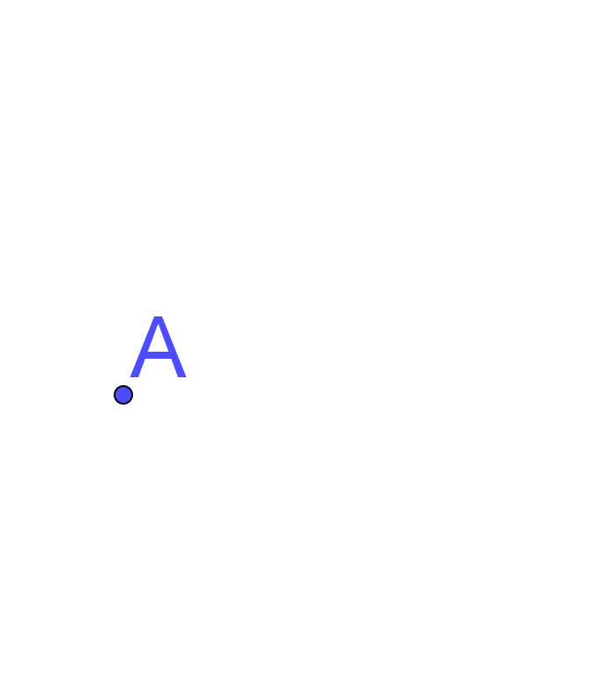
給定一定點

Slide 5
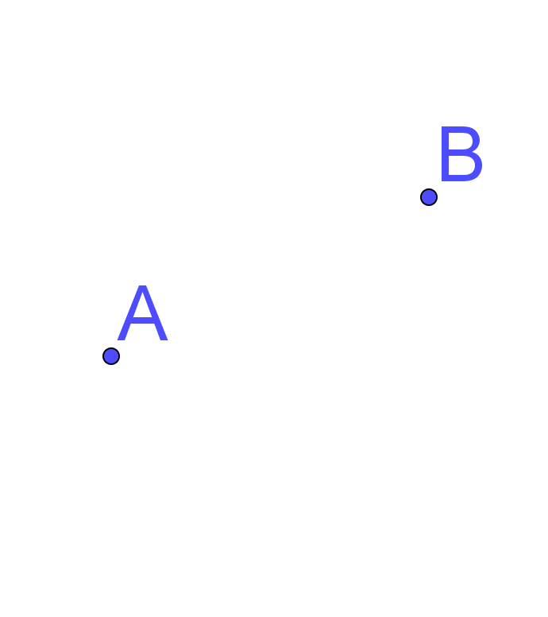
給定兩定點
甲、這兩點距離恰為圓之直徑
乙、這兩點距離不得為圓之直徑

Slide 6
給定三定點

Slide 7
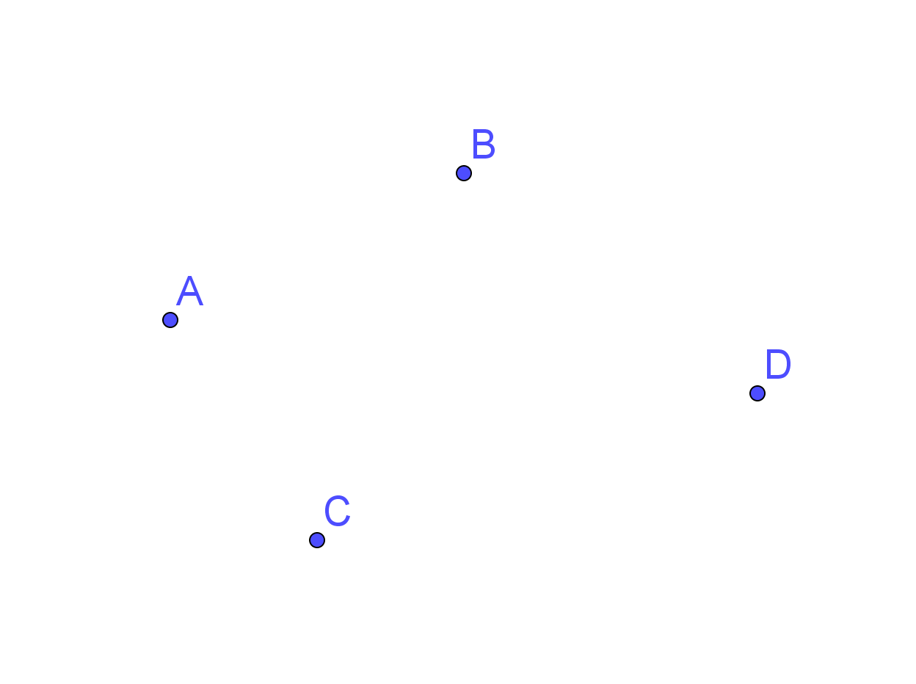
給定四定點
探討這圓會成立之條件

Slide 8
二、內心
給定直線數目，
畫圓同時與直線相切

Slide 9
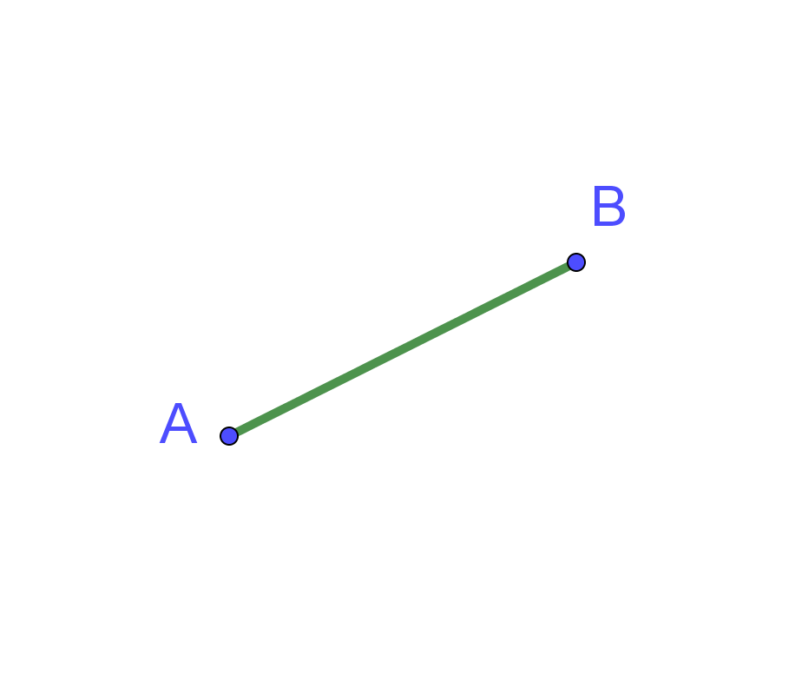
給定一直線

Slide 10
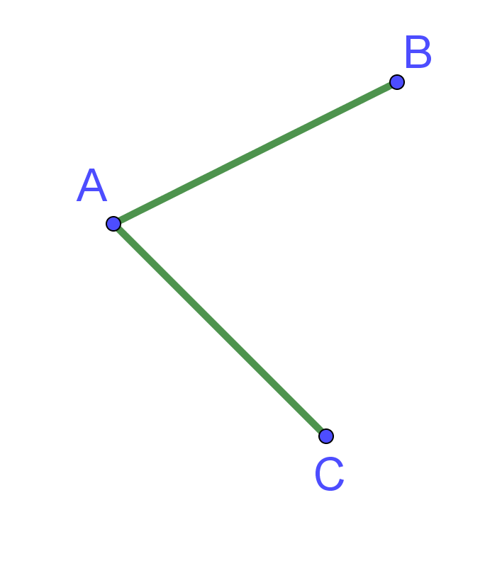
給定兩直線

Slide 11
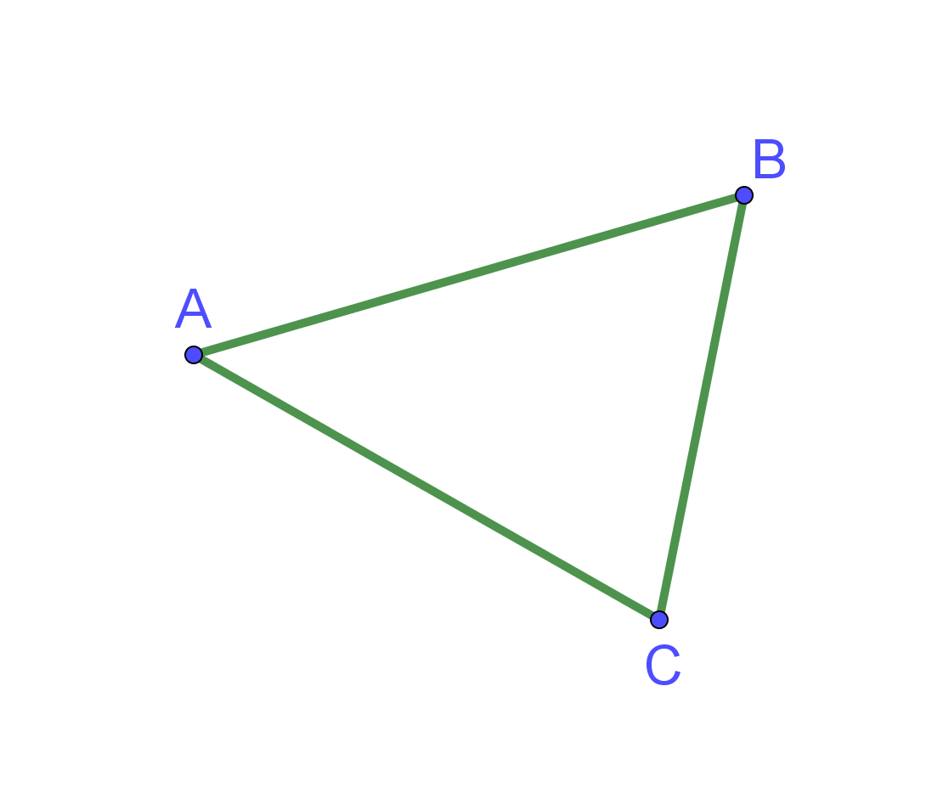
給定三直線

Slide 12
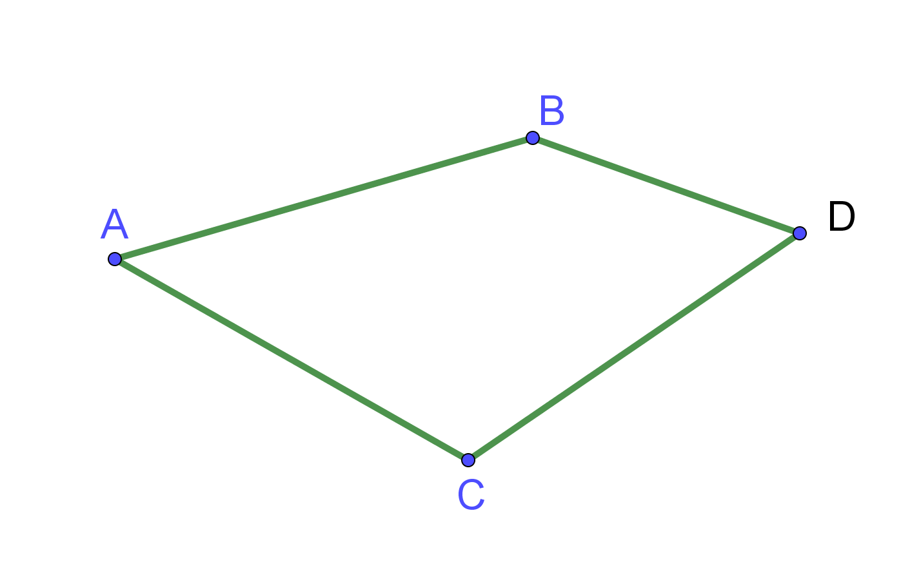
給定四直線
探討這圓會成立之條件

Slide 13
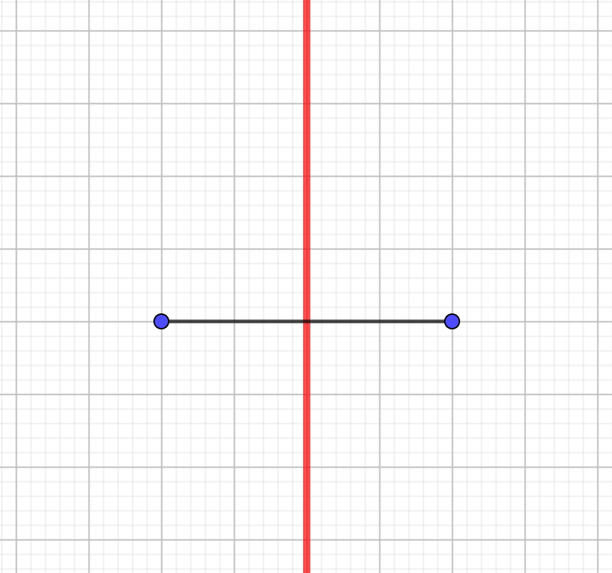
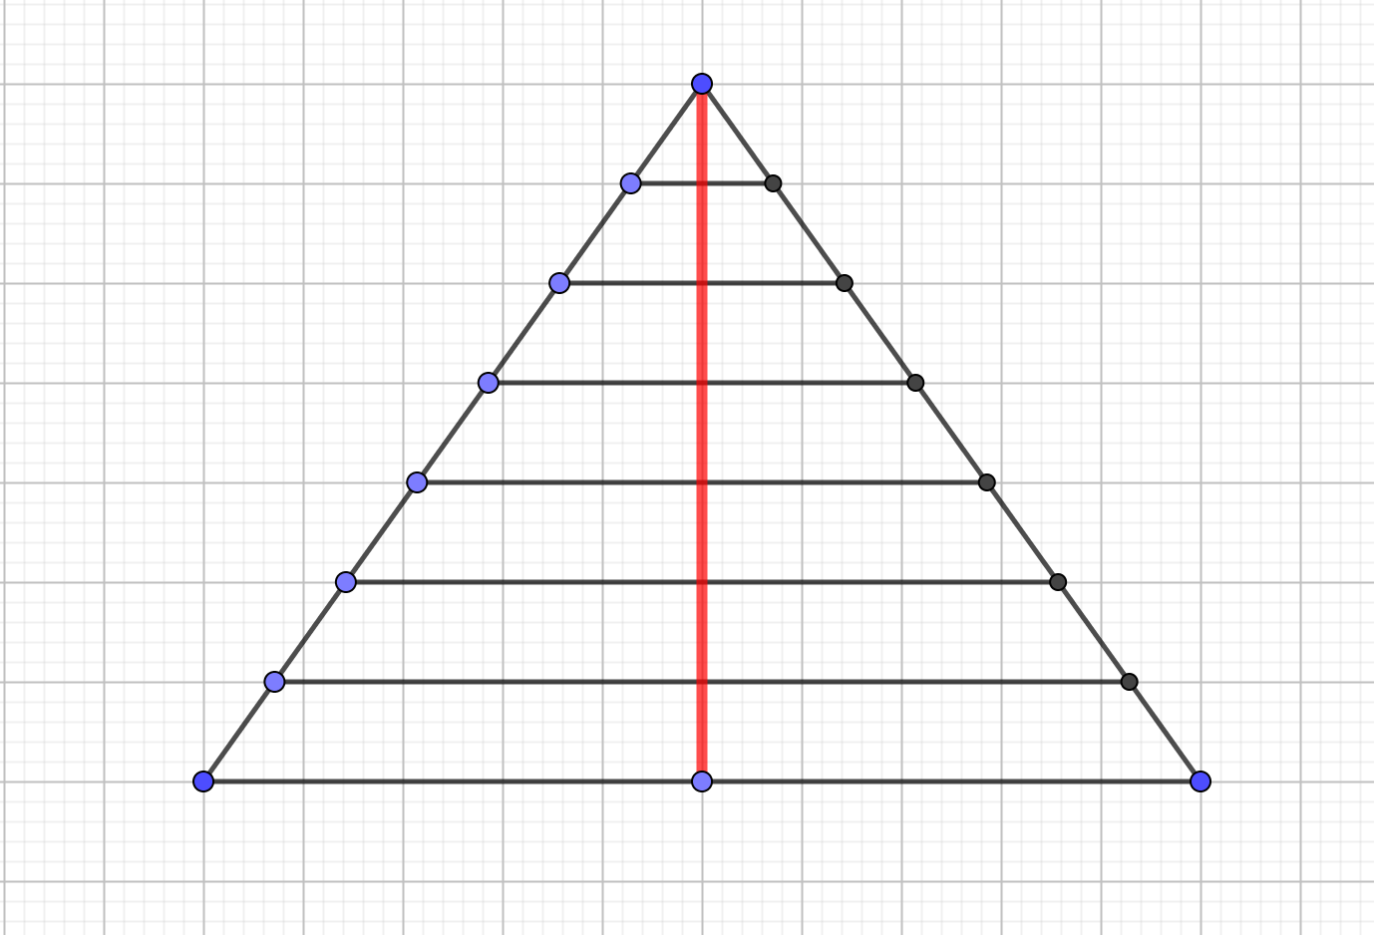
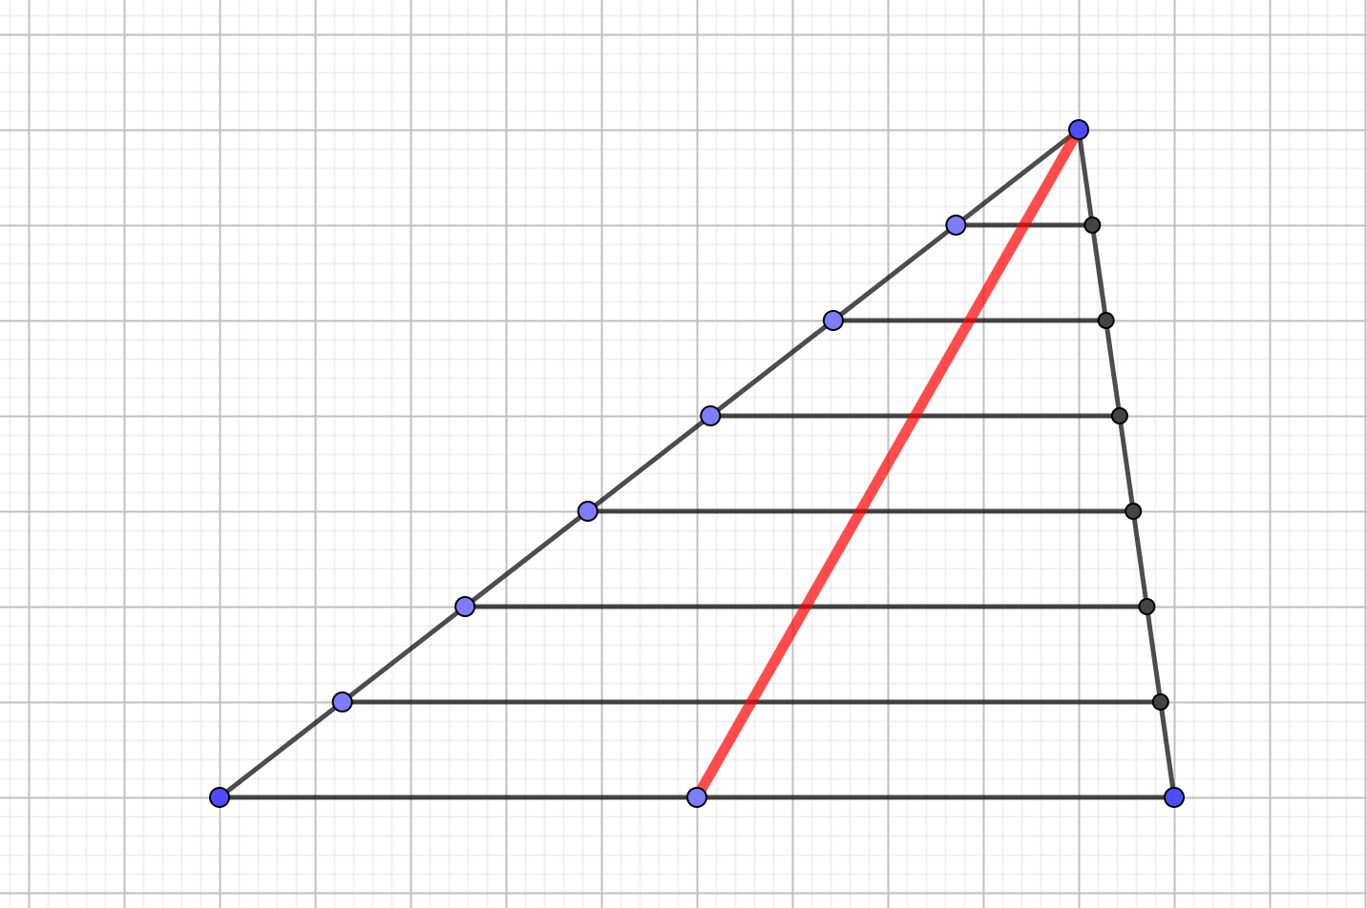
三、重心

Slide 14
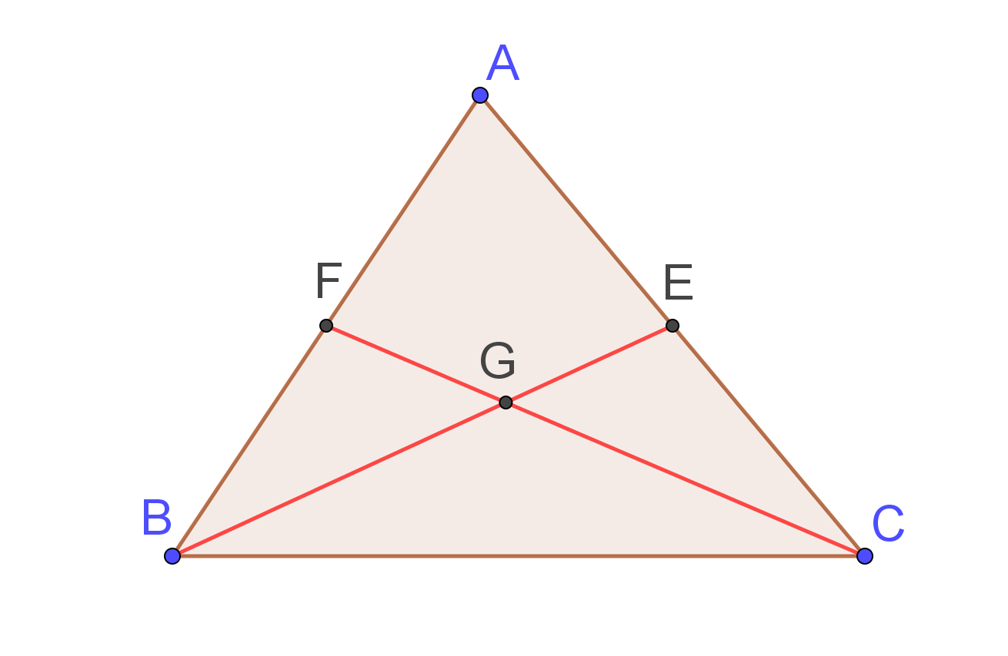
發表你能想到的想法
歸納學生想法，得出重心資料

Slide 15
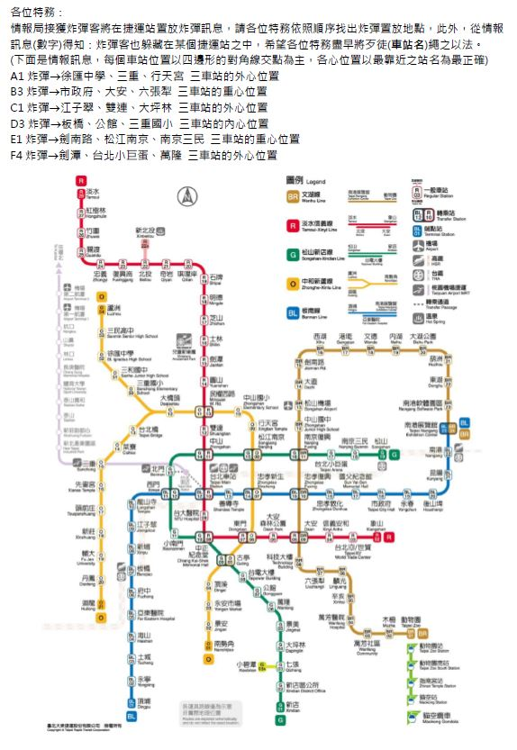
三心之學習單分享
捷運炸彈事件

Slide 16
面積與柱體 體積分享

Slide 17
謝 謝 聆 聽

